Slide 1
第3章 简单控件

Slide 2
本章简介
本章介绍了App开发常见的几类简单控件用法，主要包括：
显示文字的文本视图
容纳视图的常用布局
响应点击的按钮控件
显示图片的图像视图
然后结合本章所学的知识，演示了一个实战项目“简单计算器”的设计与实现。

Slide 3
本章目录
3.1 文本显示
3.2 视图基础
3.3 常用布局
3.4 按钮触控
3.5 图像显示
3.6 实战项目：计算器
3.7 小结
3.8 习题

Slide 4
3.1 文本显示
本节介绍了如何在文本视图TextView上显示规定的文本，包括：怎样在XML文件和Java代码中设置文本内容，尺寸的大小有哪些单位、又该怎样设置文本的大小，颜色的色值是如何表达的、又该怎样设置文本的颜色。
3.1.1 设置文本的内容
3.1.2 设置文本的大小
3.1.3 设置文本的颜色

Slide 5
3.1.1 设置文本的内容
设置文本内容有两种方式：
（1）在XML文件中通过属性android:text设置文本
<TextView
android:id="@+id/tv_hello"
android:layout_width="wrap_content"
android:layout_height="wrap_content"
android:text="你好，世界" />
（2）在Java代码中调用文本视图对象的setText方法设置文本
// 获取名叫tv_hello的文本视图
TextView tv_hello = findViewById(R.id.tv_hello);
tv_hello.setText("你好，世界"); // 设置tv_hello的文字内容

Slide 6
字符串资源文件
res/values/strings.xml是专门的字符串资源文件，初始内容如下：
<resources>
<string name="app_name">chapter03</string>
</resources>
添加新字符串定义之后，文件内容如下所示：
<resources>
<string name="app_name">chapter03</string>
<string name="hello">你好，世界</string>
</resources>

Slide 7
引用字符串资源
（1）在XML文件中引用（@string/***）：
<TextView
android:id="@+id/tv_hello"
android:layout_width="wrap_content"
android:layout_height="wrap_content"
android:text="@string/hello" />
（2）在Java代码中引用（R.string.***）
// 获取名叫tv_hello的文本视图
TextView tv_hello = findViewById(R.id.tv_hello);
tv_hello.setText(R.string.hello); // 设置tv_hello的文字资源

Slide 8
3.1.2 设置文本的大小
在Java代码中调用setTextSize方法，即可指定文本大小。
在XML文件中则通过属性android:textSize指定文本大小，此时需要指定字号单位。
px：它是手机屏幕的最小显示单位，与设备的显示屏有关。
dp：它是与设备无关的显示单位，只与屏幕的尺寸有关。
sp：它专门用来设置字体大小，在系统设置中可以调整字体大小。

Slide 9
3.1.3 设置文本的颜色
在Java代码中调用setTextColor方法即可设置文本颜色，具体色值可从Color类取。
Color类中的颜色类型 | 说明 | Color类中的颜色类型 | 说明
BLACK | 黑色 | GREEN | 绿色
DKGRAY | 深灰 | BLUE | 蓝色
GRAY | 灰色 | YELLOW | 黄色
LTGRAY | 浅灰 | CYAN | 青色
WHITE | 白色 | MAGENTA | 玫红
RED | 红色 | TRANSPARENT | 透明

Slide 10
RGB颜色定义
在XML文件中则通过属性android:textColor指定文本颜色，色值由透明度alpha和RGB三原色（红色red、绿色green、蓝色blue）联合定义。
色值有八位十六进制数与六位十六进制数两种表达方式，例如八位编码FFEEDDCC中，FF表示透明度，EE表示红色的浓度，DD表示绿色的浓度，CC表示蓝色的浓度。
透明度为FF表示完全不透明，为00表示完全透明。RGB三色的数值越大，表示颜色越浓，也就越亮；数值越小，表示颜色越淡，也就越暗。

Slide 11
使用色值定义文字颜色
在Java代码中设置色值需要添加0x前缀表示十六进制数，例如：
// 从布局文件中获取名叫tv_code_eight的文本视图
TextView tv_code_eight = findViewById(R.id.tv_code_eight);
// 将tv_code_eight的文字颜色设置为不透明的绿色，即正常的绿色
tv_code_eight.setTextColor(0xff00ff00);
在XML文件中设置色值需要添加“#”前缀，例如：
<TextView
android:layout_width="wrap_content"
android:layout_height="wrap_content"
android:text="布局文件设置六位文字颜色"
android:textColor="#00ff00" />

Slide 12
颜色资源文件
res/values/colors.xml是专门的颜色资源文件，初始内容如下：
<resources>
<color name="colorPrimary">#008577</color>
<color name="colorPrimaryDark">#00574B</color>
<color name="colorAccent">#D81B60</color>
</resources>
添加新颜色定义的内容片段如下所示：
<color name="green">#00ff00</color>

Slide 13
引用颜色资源
（1）在XML文件中引用（@color/***）：
<TextView
android:layout_width="wrap_content"
android:layout_height="wrap_content"
android:text="资源文件引用六位文字颜色"
android:textColor="@color/green" />
（2）在Java代码中引用（R.color.***）
// 从布局文件中获取名叫tv_code_background的文本视图
TextView tv_code_background = findViewById(R.id.tv_code_background);
// 将tv_code_background的背景颜色设置为绿色
tv_code_background.setBackgroundResource(R.color.green); // 颜色来源于资源文件

Slide 14
3.2 视图基础
本节介绍了视图的几种基本概念及其用法，包括：如何设置视图的宽度和高度，如何设置视图的外部间距和内部间距，如何设置视图的外部对齐方式和内部对齐方式等等。
3.2.1 设置视图的宽高
3.2.2 设置视图的间距
3.2.3 设置视图的对齐方式

Slide 15
3.2.1 设置视图的宽高
视图宽度通过属性android:layout_width表达，视图高度通过属性android:layout_height表达，宽高的取值主要有下列三种：
（1）match_parent：表示与上级视图保持一致。
（2）wrap_content：表示与内容自适应。
（3）以dp为单位的具体尺寸。

Slide 16
在代码中设置视图宽高
首先确保XML中的宽高属性值为wrap_content，接着打开该页面对应的Java代码，依序执行以下三个步骤：
（1）调用控件对象的getLayoutParams方法，获取该控件的布局参数。
（2）布局参数的width属性表示宽度，height属性表示高度，修改这两个属性值。
（3）调用控件对象的setLayoutParams方法，填入修改后的布局参数使之生效。

Slide 17
3.2.2 设置视图的间距
设置视图的间距有两种方式：
（1）采用layout_margin属性，它指定了当前视图与周围平级视图之间的距离。包括layout_margin、layout_marginLeft、layout_marginTop、layout_marginRight、layout_marginBottom
（2）采用padding属性，它指定了当前视图与内部下级视图之间的距离。包括padding、paddingLeft、paddingTop、paddingRight、paddingBottom
下面是演示二者区别的XML文件例子

Slide 18
<!-- 最外层的布局背景为蓝色 -->
<LinearLayout xmlns:android="http://schemas.android.com/apk/res/android"
android:layout_width="match_parent"
android:layout_height="300dp"
android:background="#00aaff"
android:orientation="vertical"
android:padding="5dp">
<!-- 中间层的布局背景为黄色 -->
<LinearLayout
android:layout_width="match_parent"
android:layout_height="match_parent"
android:layout_margin="20dp"
android:background="#ffff99"
android:padding="60dp">
<!-- 最内层的视图背景为红色 -->
<View
android:layout_width="match_parent"
android:layout_height="match_parent"
android:background="#ff0000" />
</LinearLayout>
</LinearLayout>

Slide 19
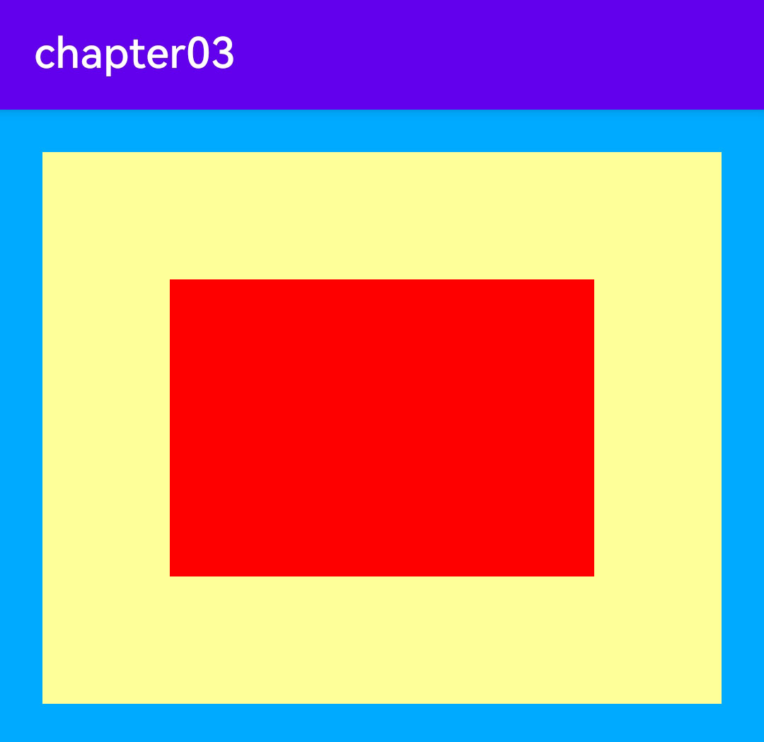
layout_margin和padding的演示效果

Slide 20
3.2.3 设置视图的对齐方式
设置视图的对齐方式有两种途径：
（1）采用layout_gravity属性，它指定了当前视图相对于上级视图的对齐方式。
（2）采用gravity属性，它指定了下级视图相对于当前视图的对齐方式。
layout_gravity与gravity的取值包括：left、top、right、bottom，还可以用竖线连接各取值，例如“left|top”表示即靠左又靠上，也就是朝左上角对齐。

Slide 21
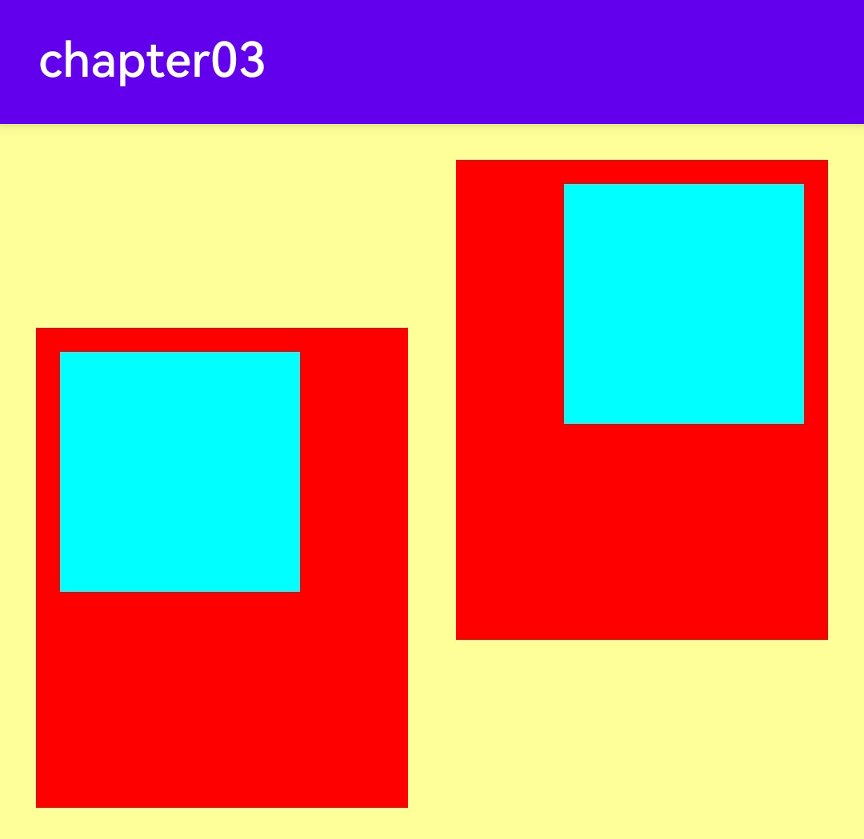
layout_gravity和gravity的演示效果
演示XML文件为chapter03\src\main\res\layout\activity_view_gravity.xml

Slide 22
3.3 常用布局
本节介绍了常见的几种布局用法，包括：在某个方向上顺序排列的线性布局，参照其他视图的位置相对排列的相对布局，像表格那样分行分列显示的网格布局，以及支持通过滑动操作拉出更多内容的滚动视图。
3.3.1 线性布局LinearLayout
3.3.2 相对布局RelativeLayout
3.3.3 网格布局GridLayout
3.3.4 滚动视图ScrollView

Slide 23
3.3.1 线性布局LinearLayout
线性布局内部的各视图有两种排列方式：
（1）orientation属性值为horizontal时，内部视图在水平方向从左往右排列。
（2）orientation属性值为vertical时，内部视图在垂直方向从上往下排列。
如果不指定orientation属性，则LinearLayout默认水平方向排列。

Slide 24
线性布局的权重
线性布局的权重概念，指的是线性布局的下级视图各自拥有多大比例的宽高。
权重属性名叫layout_weight，但该属性不在LinearLayout节点设置，而在线性布局的直接下级视图设置，表示该下级视图占据的宽高比例。
（1）layout_width填0dp时，layout_weight表示水平方向的宽度比例。
（2）layout_height填0dp时，layout_weight表示垂直方向的高度比例。

Slide 25
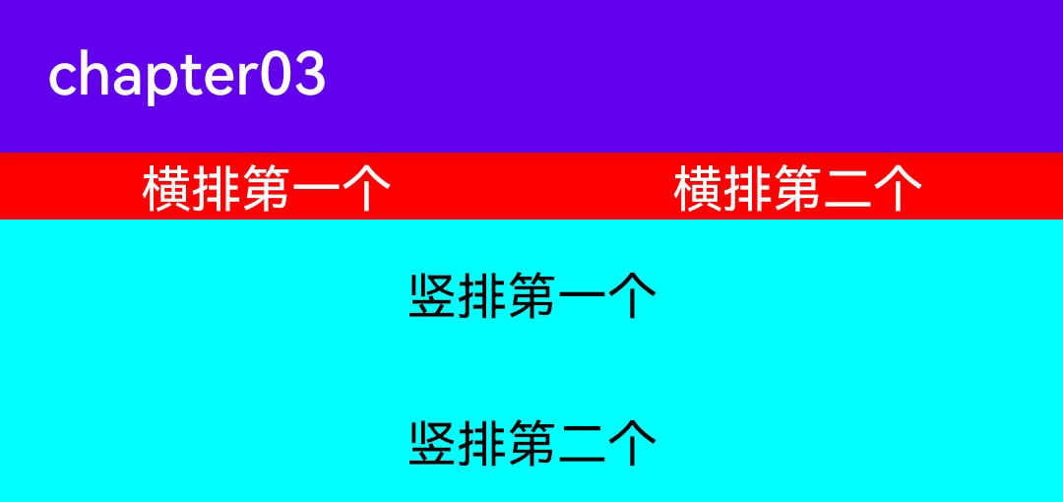
宽高权重的演示效果
演示XML文件为chapter03\src\main\res\layout\activity_linear_layout.xml

Slide 26
3.3.2 相对布局RelativeLayout
相对布局的下级视图位置由其他视图决定。用于确定下级视图位置的参照物分两种：
（1）与该视图自身平级的视图；
（2）该视图的上级视图（也就是它归属的RelativeLayout）
如果不设定下级视图的参照物，那么下级视图默认显示在RelativeLayout内部的左上角。
下面是相对位置的取值说明：

Slide 27
相对位置的属性取值 | 相对位置说明
layout_toLeftOf | 当前视图在指定视图的左边
layout_toRightOf | 当前视图在指定视图的右边
layout_above | 当前视图在指定视图的上方
layout_below | 当前视图在指定视图的下方
layout_alignLeft | 当前视图与指定视图的左侧对齐
layout_alignRight | 当前视图与指定视图的右侧对齐
layout_alignTop | 当前视图与指定视图的顶部对齐
layout_alignBottom | 当前视图与指定视图的底部对齐
layout_centerInParent | 当前视图在上级视图中间
layout_centerHorizontal | 当前视图在上级视图的水平方向居中
layout_centerVertical | 当前视图在上级视图的垂直方向居中
layout_alignParentLeft | 当前视图与上级视图的左侧对齐
layout_alignParentRight | 当前视图与上级视图的右侧对齐
layout_alignParentTop | 当前视图与上级视图的顶部对齐
layout_alignParentBottom | 当前视图与上级视图的底部对齐

Slide 28
3.3.3 网格布局GridLayout
网格布局支持多行多列的表格排列。
网格布局默认从左往右、从上到下排列，它新增了两个属性：
（1） columnCount属性，它指定了网格的列数，即每行能放多少个视图；
（2） rowCount属性，它指定了网格的行数，即每列能放多少个视图；

Slide 29
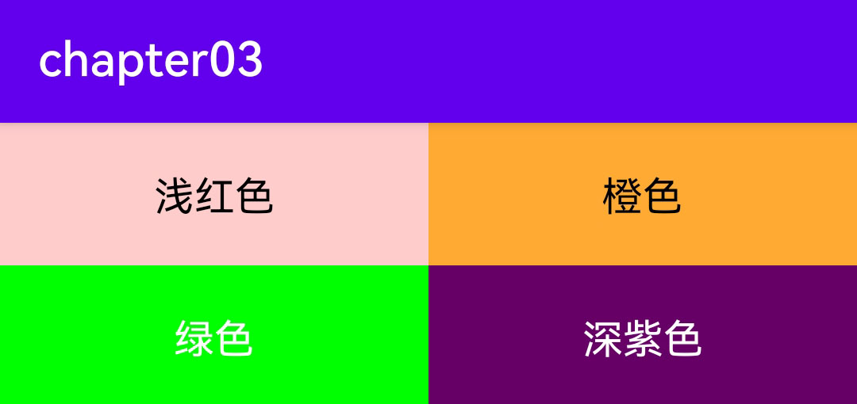
网格布局的演示效果
演示XML文件为chapter03\src\main\res\layout\activity_grid_layout.xml

Slide 30
3.3.4 滚动视图ScrollView
滚动视图有两种：
（1） ScrollView，它是垂直方向的滚动视图；垂直方向滚动时，layout_width属性值设置为match_parent，layout_height属性值设置为wrap_content。
（2） HorizontalScrollView，它是水平方向的滚动视图；水平方向滚动时，layout_width属性值设置为wrap_content，layout_height属性值设置为match_parent。

Slide 31
3.4 按钮触控
本节介绍了按钮控件的常见用法，包括：如何设置大小写属性与点击属性，如何响应按钮的点击事件和长按事件，如何禁用按钮又该如何启用按钮等等。
3.4.1 按钮控件Button
3.4.2 点击事件和长按事件
3.4.3 禁用与恢复按钮

Slide 32
3.4.1 按钮控件Button
按钮控件Button由TextView派生而来，它们之间的区别有：
（1）Button拥有默认的按钮背景，而TextView默认无背景；
（2）Button的内部文本默认居中对齐，而TextView的内部文本默认靠左对齐；
（3）Button会默认将英文字母转为大写，而TextView保持原始的英文大小写；

Slide 33
按钮控件的新增属性
与TextView相比，Button增加了两个新属性：
（1）textAllCaps属性，它指定了是否将英文字母转为大写，为true是表示自动转为大写，为false表示不做大写转换。
（2）onClick属性，它用来接管用户的点击动作，指定了点击按钮时要触发哪个方法；

Slide 34
3.4.2 点击事件和长按事件
监听器，意思是专门监听控件的动作行为。只有控件发生了指定的动作，监听器才会触发开关去执行对应的代码逻辑。
按钮控件有两种常用的监听器：
（1）点击监听器，通过setOnClickListener方法设置。按钮被按住少于500毫秒时，会触发点击事件。
（2）长按监听器，通过setOnLongClickListener方法设置。按钮被按住超过500毫秒时，会触发长按事件。

Slide 35
3.4.3 禁用与恢复按钮
在实际业务中，按钮通常拥有两种状态，即不可用状态与可用状态，它们在外观和功能上的区别如下：
（1）不可用按钮：按钮不允许点击，即使点击也没反应，同时按钮文字为灰色；
（2）可用按钮：按钮允许点击，点击按钮会触发点击事件，同时按钮文字为正常的黑色；
是否允许点击由enabled属性控制，属性值为true时表示允许点击，为false时表示不允许点击。

Slide 36
3.5 图像显示
本节介绍了与图像显示有关的几种控件用法，包括：专门用于显示图片的图像视图以及若干缩放类型效果，支持显示图片的按钮控件——图像按钮，如何在按钮控件上同时显示文本和图标等等。
3.5.1 图像视图ImageView
3.5.2 图像按钮ImageButton
3.5.3 同时展示文本与图像

Slide 37
3.5.1 图像视图ImageView
图像视图展示的图片通常位于res/drawable***目录，设置图像视图的显示图片有两种方式：
（1）在XML文件中，通过属性android:src设置图片资源，属性值格式形如“@drawable/不含扩展名的图片名称”。
（2）在Java代码中，调用setImageResource方法设置图片资源，方法参数格式形如“R.drawable.不含扩展名的图片名称”。
假设drawable目录下有张苹果图片apple.png，则显示该图片的例子如下：

Slide 38
设置图片资源的例子
添加了src属性的ImageView标签示例如下：
<ImageView
android:id="@+id/iv_scale"
android:layout_width="match_parent"
android:layout_height="220dp"
android:src="@drawable/apple" />
给图像视图设置图片资源的代码例子如下所示：
// 从布局文件中获取名叫iv_scale的图像视图
ImageView iv_scale = findViewById(R.id.iv_scale);
iv_scale.setImageResource(R.drawable.apple); // 设置图像视图的图片资源

Slide 39
图像视图的缩放类型
ImageView本身默认图片居中显示，若要改变图片的显示方式，可通过scaleType属性设定，该属性的取值说明如下：
XML中的缩放类型 | ScaleType类中的缩放类型 | 说明
fitXY | FIT_XY | 拉伸图片使其正好填满视图（图片可能被拉伸变形）
fitStart | FIT_START | 保持宽高比例，拉伸图片使其位于视图上方或左侧
fitCenter | FIT_CENTER | 保持宽高比例，拉伸图片使其位于视图中间
fitEnd | FIT_END | 保持宽高比例，拉伸图片使其位于视图下方或右侧
center | CENTER | 保持图片原尺寸，并使其位于视图中间
centerCrop | CENTER_CROP | 拉伸图片使其充满视图，并位于视图中间
centerInside | CENTER_INSIDE | 保持宽高比例，缩小图片使之位于视图中间（只缩小不放大）

Slide 40
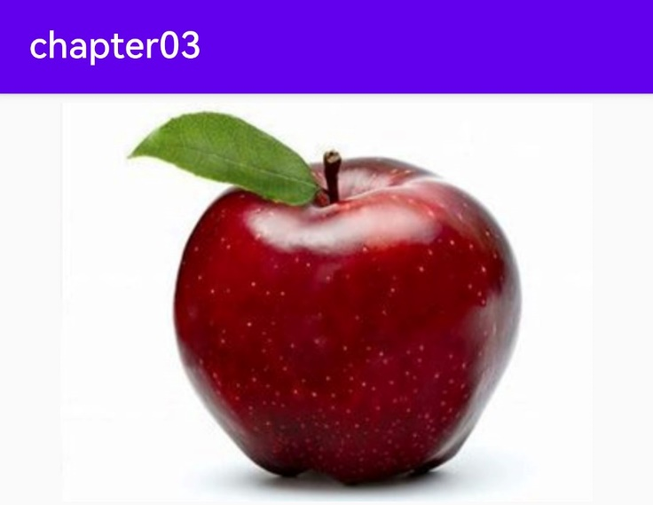
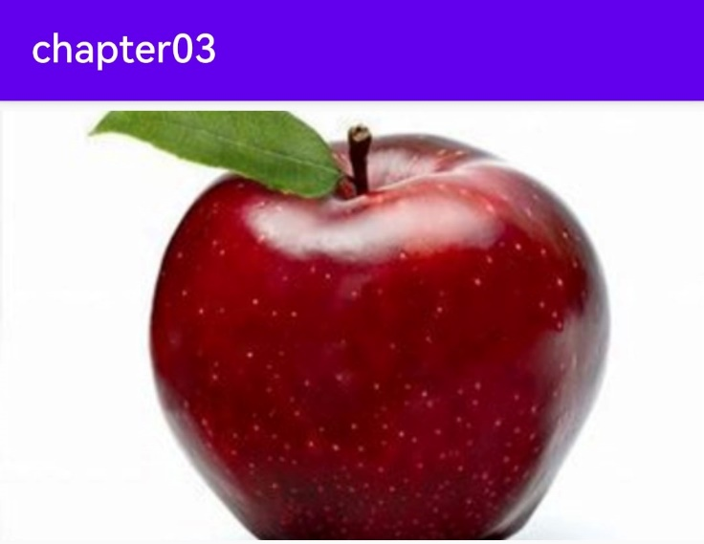
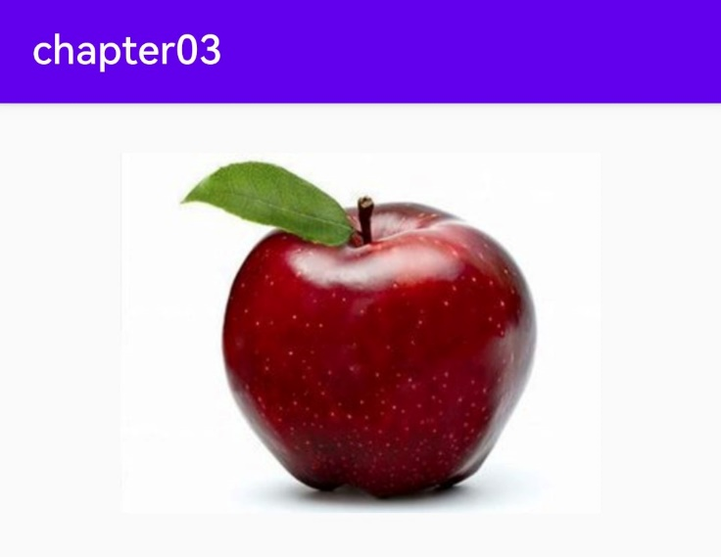
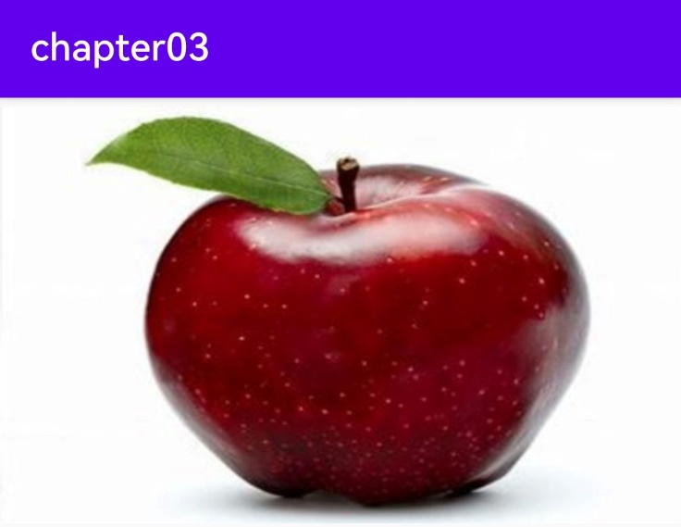
缩放类型的演示效果
fitCenter
centerCrop
centerInside
fitXY

Slide 41
3.5.2 图像按钮ImageButton
ImageButton是显示图片的图像按钮，但它继承自ImageView，而非继承Button。
ImageButton和Button之间的区别有：
（1）Button既可显示文本也可显示图片，ImageButton只能显示图片不能显示文本。
（2）ImageButton上的图像可按比例缩放，而Button通过背景设置的图像会拉伸变形。
（3）Button只能靠背景显示一张图片，而ImageButton可分别在前景和背景显示图片，从而实现两张图片叠加的效果。

Slide 42

ImageButton的使用场合
在某些场合，有的字符无法由输入法打出来，或者某些文字以特殊字体展示，就适合适合先切图再放到ImageButton。例如：开平方符号 ，等等。
ImageButton与ImageView之间的区别有：
（1）ImageButton有默认的按钮背景，ImageView默认无背景。
（2）ImageButton默认的缩放类型为center，而ImageView默认的缩放类型为fitCenter。

Slide 43
3.5.3 同时展示文本与图像
同时展示文本与图像的可能途径包括：
（1）利用LinearLayout对ImageView和TextView组合布局。
（2）通过按钮控件Button的drawable***属性设置文本周围的图标。
drawableTop：指定文字上方的图片。
drawableBottom：指定文字下方的图片。
drawableLeft：指定文字左边的图片。
drawableRight：指定文字右边的图片。
drawablePadding：指定图片与文字的间距。

Slide 44
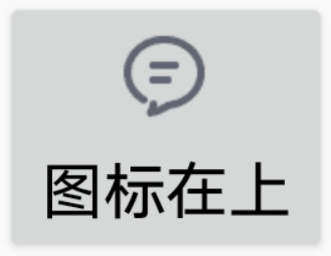
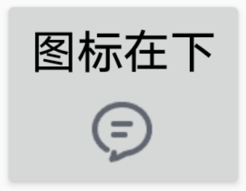
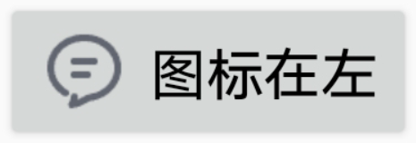
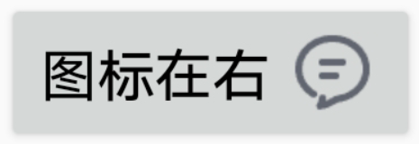
同时展示文本与图像的演示效果

Slide 45
3.6 实战项目：计算器
本章虽然只学了一些Android的简单控件，但是只要活学善用这些布局和控件，也能够做出实用的App。接下来让我们尝试设计并实现一个简单计算器。
3.6.1 需求描述
3.6.2 界面设计
3.6.4 关键代码

Slide 46
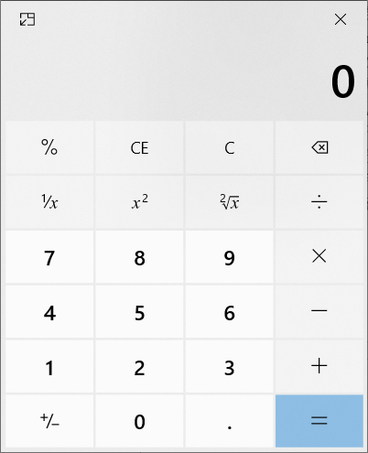
3.6.1 需求描述
计算器的界面分为两大部分，第一部分是上方的计算表达式，既包括用户的按键输入，也包括计算结果数字；第二部分是下方的各个按键，例如：从0到9的数字按钮、加减乘除与等号、正负号按钮、小数点按钮、求倒数按钮、平方按钮、开方按钮，以及退格、清空、取消等控制按钮。

Slide 47
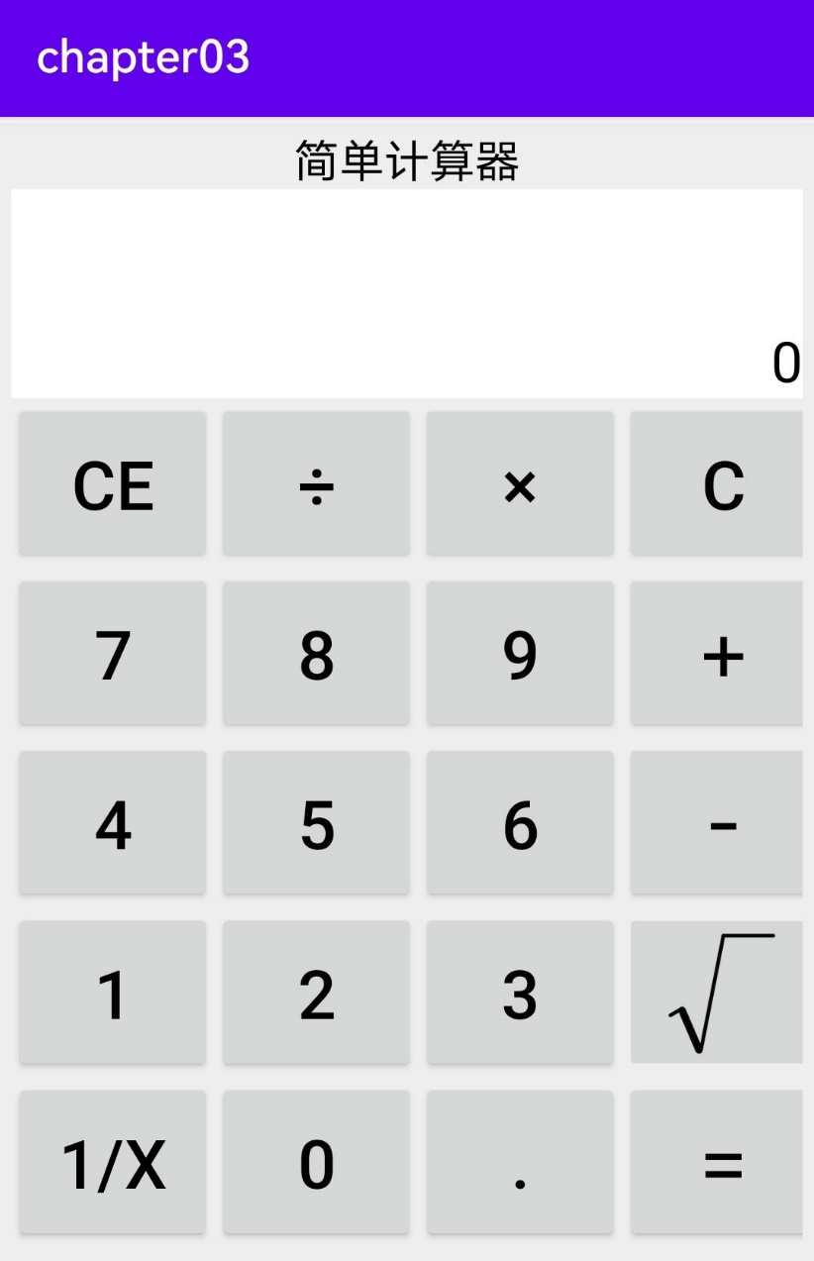
3.6.2 界面设计
简单计算器主要由上半部分的计算结果与下半部分的计算按钮两块区域组成，据此可山寨一个界面相似的计算器App，同样由计算结果和计算按钮两部分组成。

Slide 48
简单计算器用到的控件
线性布局LinearLayout：计算器的整体布局是从上到下排列着的。
网格布局GridLayout：计算器下半部分的几排按钮，正好成五行四列表格分布，适合采用GridLayout。
滚动视图ScrollView：计算器界面如果超出屏幕大小，就要支持滚动。
文本视图TextView：计算结果文本需要使用TextView，且文字靠下靠右显示。
按钮Button：用于0-9的数字按键，以及加减乘除等运算按键。
图像按钮ImageButton：开根号的运算符“√”虽然能够打出来，但是右上角少了一横，所以该按钮要用一张标准的开根号图片显示。

Slide 49
3.6.4 关键代码
Toast控件，用于展示短暂的提示文字，用法如下：
Toast.makeText(MainActivity.this, "提示文字", Toast.LENGTH_SHORT).show();
用户在计算器界面每输入一个按键，App都要进行下列两项操作：
（1）输入按键的合法性校验
（2）执行运算并显示计算结果

Slide 50
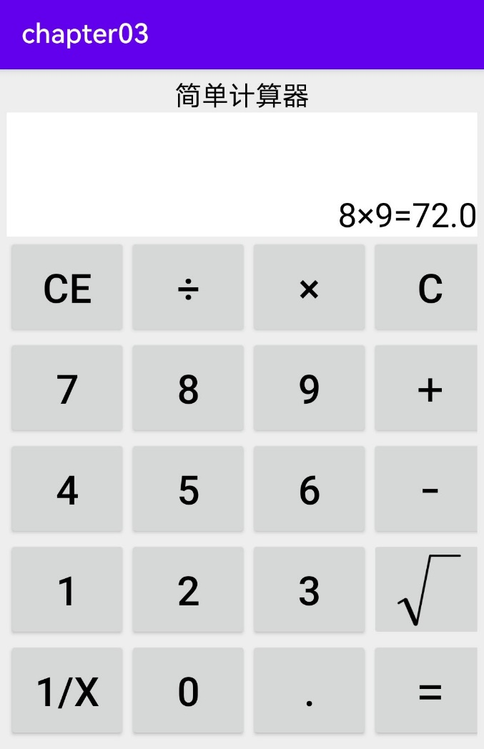
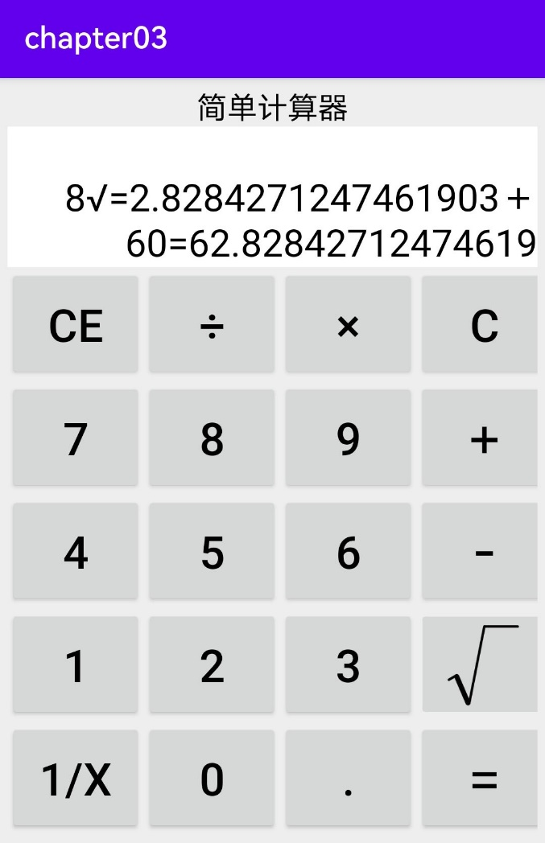
计算器运行的演示效果
执行乘法运算的计算器界面
先执行开方运算再执行加法运算

Slide 51
3.7 小结
本章主要介绍了App开发中常见简单控件的用法，包括：
在文本视图上显示文本（设置文本的内容、大小和颜色）；
修改视图的基本属性（设置视图的宽高、间距和对齐方式）；
运用各种布局排列控件（线性布局、相对布局、网格布局、滚动视图）；
处理按钮的触控事件（按钮控件的点击、长按、禁用与恢复）；
在图像控件上显示图片（图像视图、图像按钮、同时展示文本与图像）。
最后设计了一个实战项目“简单计算器” 。

Slide 52
本章的学成目标
（1）学会在文本控件上正确展示文字。
（2）学会在图像控件上正确展示图片。
（3）学会正确处理按钮的点击和长按事件。
（4）学会在常见布局上排列组合多个控件。

Slide 53
习题（填空题）
1、res/values目录下存放字符串定义的资源文件名叫________。
2、________指的是与设备无关的显示单位。
3、Android的色值由alpha透明度和________三原色联合定义。
4、线性布局利用属性layout_weight设置下级控件的尺寸权重时，要将下级控件的宽高设置为________。
5、按钮控件被按住超过_ _______之后，会触发长按事件。

Slide 54
习题（判断题）
1、Android的控件类都由ViewGroup派生而来。
2、线性布局LinearLayout默认下级控件在水平方向排列。
3、在相对布局内部，如果不设定下级视图的参照物，那么下级视图默认显示在布局中央。
4、滚动视图ScrollView默认下级布局在水平方向排列。
5、按钮控件上的英文默认显示大写字母。

Slide 55
习题（选择题）
1、Java代码中，setTextSize方法默认的的字号单位是（）。
A、dp B、px C、sp D、dip
2、网格布局GridLayout指定网格行数的属性名称是（）。
A、columnCount B、rowCount C、gridCount D、cellCount
3、图像视图采取缩放类型（）的时候，图像可能会被拉伸变形。
A、FIT_CENTER B、CENTER_CROP C、FIT_XY D、FIT_START
4、图像按钮ImageButton由（）派生而来。
A、Button B、ImageView C、View D、ViewGroup
5、在按钮控件中，把图片放在文本右边的属性名称是（）。
A、drawableTop B、drawableBottom C、drawableLeft D、drawableRight

Slide 56
习题（简答题）
1、请简要描述layout_margin和padding之间的区别。
2、请简要描述layout_gravity和gravity之间的区别。

Slide 57
习题（动手练习）
请上机实验本章的计算器项目，要求实现加、减、乘、除、求倒数、求平方根等简单运算。

